Slide 1
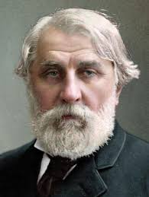
Литература
7
класс
Тема:
И.С.Тургенев.
«Стихотворения в прозе».

Slide 2
ПЛАН
Особенности жанра стихотворений в прозе
Стихотворение «Русский язык»
Стихотворение «Воробей»

Slide 3
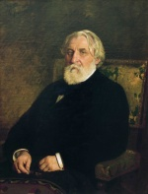
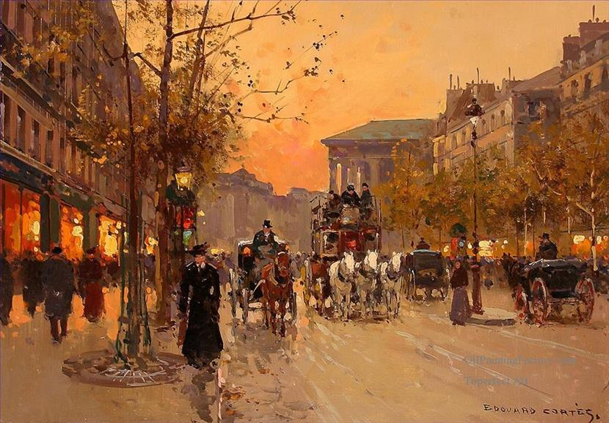
1882 год
Последние годы жизни, будучи больным, тоскуя по России, писатель Иван Сергеевич Тургенев проводит во Франции.

Slide 4
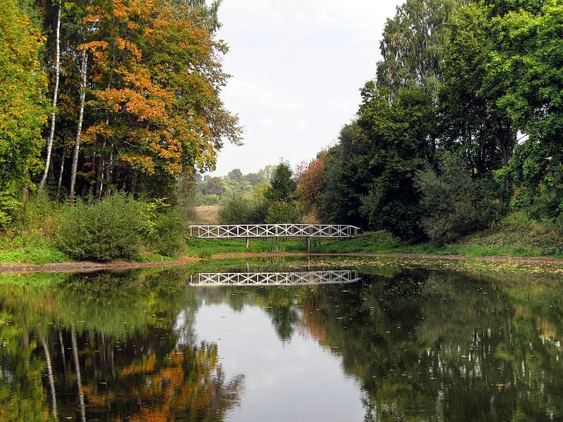
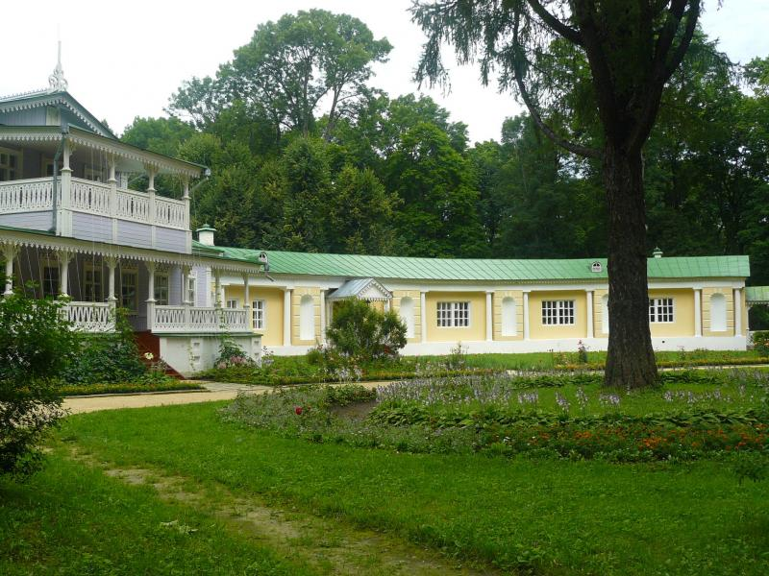
Последний раз он побывал на Родине в 1881 году. Спасское - Лутовиново

Slide 5
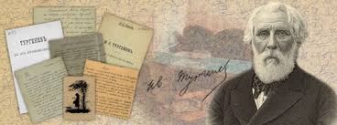
Период с 1878-1882 гг.
“Стихотворения в прозе” были написаны И.С.Тургеневым в конце жизни. Всего Иваном Сергеевичем за границей было написано 83 стихотворения, в которых отразился весь писатель, его большой восхитительный ум, тонкое эстетическое миропонимание, неизбывная скорбь одинокого и бездомного человека…
Жанр своих произведений сам писатель определил как “стихотворения без рифмы и размера”.

Slide 6
Черты стихотворения в прозе:
Черты стихотворения в прозе:
Лиризм, воссоздающий душевный строй, настроение автора.
Автобиографичность, рассказ от 1-го лица.
Дневниковость, носящая исповедальный характер.
Философские раздумья над основными понятиями бытия: жизнь и смерть, дружба и любовь, правда и ложь.
Глубокий контакт с читателем.
Законченность, краткость и сжатость огромных временных и пространственных величин до одной фразы.
Острейшая наблюдательность, позволяющая бытовой детали превратиться в символ.
Ритмико-синтаксическая упорядоченность, выдержанность в одном музыкальном ключе.

Slide 7
Особенности жанра
Стихотворение в прозе – лирическое произведение в прозаической форме.
Лирика – это один из трёх родов литературы. В лирическом произведении изображается состояние человека в отдельный момент его жизни, выражаются чувства, мысли и переживания героя.
Проза – одна из форм литературы. Стихотворение в прозе графически оформляется как проза, в нём отсутствует ритм и рифма.

Slide 8
Стихотворение | Стихотворение в прозе
1. Небольшое, чаще всего лирическое, произведение, созданное по законам стихотворной речи: – речь ритмически упорядоченная; – присущи рифма, метр (размер) 2. Задача: передача чувств, переживаний, вызванных теми или иными жизненными впечатлениями | Небольшое прозаическое произведение лирического характера ------------------------ ------------------------ 2. Задача: передача чувств, переживаний, вызванных теми или иными жизненными впечатлениями

Slide 9
Вывод:
Произведение имеет небольшой объём;
Оно разделено на мелкие абзацы;
Присутствует лирическое начало – повествование ведётся от 1 лица;
Произведение отличается эмоциональностью.

Slide 10
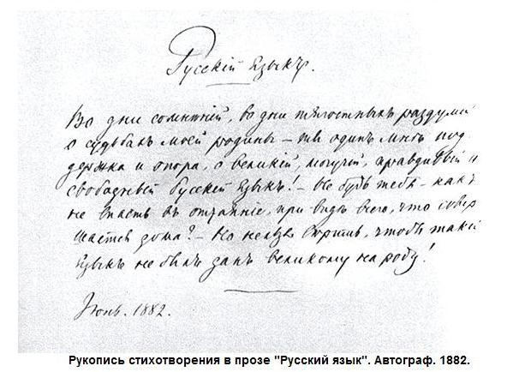
Стихотворение «Русский язык»

Slide 11
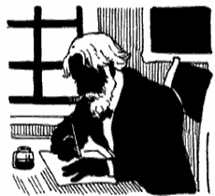
Стихотворение «Русский язык»
Данное стихотворение в прозе не имеет сюжета, но оно понятно всем благодаря своей композиции и четко обозначенной позиции автора.
Искренность чувств, глубина мысли, эмоциональная окраска – вот чем ценно произведение.

Slide 12
Стихотворение «Русский язык»
Это стихотворение - итог, подводящее некую определенную черту долгих и порой неутешительных, нелицеприятных «раздумий» о Родине.
Совсем скоро русского писателя не станет.

Slide 13
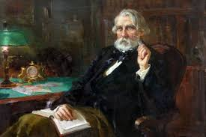
Стихотворение «Воробей»
… одно из немногих произведений из цикла «Стихотворения в прозе».
Тургенев написал его в апреле 1878 года, а опубликовал в «Русском вестнике» только в 1882-м г., незадолго до своей смерти.

Slide 14
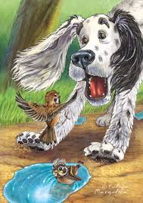
Тема
Стихотворение посвящается тому чувству, которое, по мнению писателя, сильнее смерти. И это любовь. Хотя история посвящена любви родителя к ребенку, Тургенев посвятил этот стих в прозе не только ей, но и всему большому чувству в принципе. Главная мысль стихотворения – самоотверженность в любви, которая способна победить даже смерть.

Slide 15
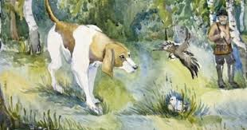
Композиция
Тургенев создает традиционную композицию. Сначала идет зачин – неспешная завязка: охотник и его собака возвращаются домой. Кульминация действия стремительна – пес Трезор заметил птенца и собирается схватить его, а вот старый воробей уже заслоняет того стоим телом. Развязка – большая собака отступает перед маленьким воробышком.

Slide 16
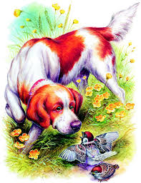
Средства выразительности
В основном это яркие, эмоционально окрашенные эпитеты – “молодой воробей”, “едва прораставшие крылышки”, “старый черногрудый воробей”, “отчаянный жалкий писк”, “зубастая раскрытая пасть”, “маленькое тело”, “безопасная ветка”, “любовный порыв”.
Выразительность произведению придают и метафоры – “ветер сильно качал”, “камнем упал”, “голосок одичал и охрип”, “сила сбросила его”.

Slide 17
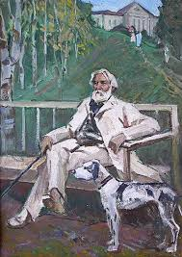
Идея
Идея стихотворения в том, что любовь сильнее смерти и страха смерти, что только её, любовью, держится и движется наша жизнь. Это чувство присуще не только людям, но и животным. Автор этим хотел сказать, что надо беречь друг друга, жалеть других и ценить любую жизнь.

Slide 18
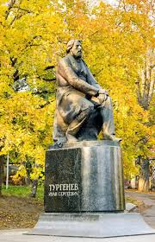
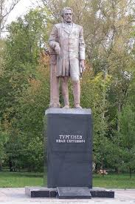
Иван Сергеевич Тургенев – великий мастер слова. Он умеет зацепить струны человеческой души, способен пробудить в людях лучшие стремления.
После прочтения этого произведения появляется желание дарить настоящую любовь и творить добро.

Slide 19
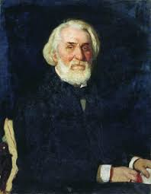
К ЧИТАТЕЛЮ
Добрый мой читатель, не пробегай этих стихотворений сподряд: тебе, вероятно, скучно станет — и книга вывалится у тебя из рук. Но читай их враздробь: сегодня одно, завтра другое, — и которое-нибудь из них, может быть, заронит тебе что-нибудь в душу.
И.С.Тургенев

Slide 20
Задание для самостоятельной работы
Прочитайте стихотворение в прозе «Воробей» и подготовьте его выразительное чтение.

